Slide 1

量子力学 · 课程汇报
HYDROGEN ATOM · ELECTRON CLOUD
氢原子电子云
波函数 |ψ|² | 五个轨道的截面图
2026.11
Notes:
【约 10 秒】各位老师、同学好。我汇报氢原子电子云，重点讲 |ψ|² 的概率密度、五个轨道的公式计算，以及这些图是怎么画出来的。

Slide 2
01 · PRINCIPLE
电子云是概率密度，不是电子轨迹
氢原子定态由三个量子数标记；波函数先分离，再取模方。
HYDROGEN WAVEFUNCTION
n
主量子数
ψₙₗₘ(r, θ, φ)
决定能量与轨道尺度
= Rₙₗ(r) · Yₗᵐ(θ, φ)
ℓ
角量子数
P = |ψₙₗₘ|²
决定角节点数：ℓ 个
概率密度：亮的地方，电子出现的概率密度高
m
磁量子数
决定空间取向；−ℓ … +ℓ
Eₙ = −13.6 eV / n²
n = 1, 2, 3, …；能量只由 n 决定
同一套 |ψ|²，不同 (n, l, m) → 不同节点与形状
本次绘图所有图像都是二维截面：固定一个平面，画该平面上的概率密度。
Griffiths §4.2 · 图像由归一化氢原子波函数数值计算
02 / 10
Notes:
【约 30 秒】电子云不是电子轨迹，而是 |ψ|²。氢原子波函数分解成径向部分 R 和角向部分 Y：n 决定能量和尺度，l 决定角节点数，m 决定空间取向。

Slide 3
02 · FORMULA
公式：波函数、归一化与能量
教材 §4.2 的归一化波函数与径向函数；取 a = a₀ = 0.529 Å。
NORMALIZED WAVEFUNCTION
前几个径向函数 Rₙₗ(r)（表 4.7）
ψₙₗₘ(r, θ, φ) = Rₙₗ(r) · Yₗᵐ(θ, φ)
1s
R₁₀ = 2 a^(−3/2) exp(−r/a)
∭ |ψₙₗₘ|² r² sinθ dr dθ dφ = 1
2s
R₂₀ = (1/√2) a^(−3/2) (1 − r/2a) exp(−r/2a)
P(r) = r² |Rₙₗ(r)|²
径向概率密度；∫₀∞ P(r) dr = 1
2p
R₂₁ = (1/(2√6)) a^(−3/2) (r/a) exp(−r/2a)
Eₙ = −13.6 eV / n²
n = 1, 2, 3, …；能量只由 n 决定
3d
R₃₂ = (4/(81√30)) a^(−3/2) (r/a)² exp(−r/3a)
a = 0.529 Å；l, m 决定角向形状
3d_z² 与 3d_xy 共用 R₃₂；归一化系数已包含在表中。
角向因子：1s、2s 球对称；2p_z ∝ cosθ；3d_z² ∝ 3cos²θ − 1；3d_xy ∝ sin²θ sin 2φ。
教材 §4.2 · pp.96–104 · 式 (4.70)、(4.80)–(4.89) · 表 4.7
03 / 10
Notes:
【约 35 秒】教材 §4.2 给出的归一化波函数是 ψ=R·Y，概率密度可以写成 P(r)=r²|R|²。右边是 1s、2s、2p、3d 的径向函数；能量只由 n 决定，Eₙ=−13.6/n² eV。

Slide 4
03 · SELECTION
n、ℓ、m 怎么选出这五个图
允许取值由边界条件给出；五个图是按 s/p/d、节点和取向挑出的代表。
允许值：n = 1,2,…；ℓ = 0,…,n−1；m = −ℓ,…,ℓ
五个代表（不是全部）
n=1 ℓ=0 m=0 → 1s
n=2 ℓ=0 m=0 → 2s
ℓ=1 m=−1, 0, +1 → 2p
n=3 ℓ=0 m=0 → 3s
ℓ=1 m=−1, 0, +1 → 3p
ℓ=2 m=−2 … +2 → 3d
1s
(1,0,0)
基态；无节点
2s
(2,0,0)
径向节点 1
2p_z
(2,1,0)
角节点 1；m=0
选择顺序
最低 n → 1s；同 ℓ=0 加 n → 2s；ℓ=1,m=0 → 2p_z；ℓ=2,m=0 或 |m|=2 → 3d 两个图。
3d_z²
(3,2,0)
角节点 2；m=0
n → 能量 / 尺度
ℓ → 角节点 / 形状
m → 空间取向
3d_xy
(3,2,±2)
角节点 2；|m|=2 实组合
n 来自径向边界；ℓ 来自角方程；
m 来自 e^(imφ) 的 2π 周期性。
先由 (n,ℓ,m) 的允许值确定 ψ，再按 s/p/d、径向节点、角节点和取向选五个代表；3d_xy 是 m=+2 与 −2 的实组合。
教材 §4.2 · 量子数取值与五个代表的选择
04 / 10
Notes:
【约 35 秒】n 来自径向边界，取 1、2、3…；l 来自角方程，取 0 到 n−1；m 来自 e^(imφ) 的 2π 周期性，取 −l 到 l。五个图不是全部，只是按 s/p/d、径向节点、角节点和取向挑出的代表。3d_xy 用 m=+2 与 −2 的实组合。

Slide 5
04 · CALCULATION
最概然半径：从 P(r) 求极值
P(r) = r²|Rₙₗ|²，令 dP/dr = 0；a = a₀ = 0.529 Å；2s 取更高的外峰。
P(r) = r² |Rₙₗ(r)|² dP/dr = 0 ∫₀∞ P(r) dr = 1
轨道 | P(r) ∝ | 极值方程 | 最概然半径 | 备注
1s | r² exp(−2r/a) | 2r − 2r²/a = 0 | a | 单峰
2s | r²(2 − r/a)² exp(−r/a) | x² − 6x + 4 = 0，x = r/a | 5.236a（外峰） | 内峰 0.764a
2p | r⁴ exp(−r/a) | 4r³ − r⁴/a = 0 | 4a | 单峰
3d | r⁶ exp(−2r/3a) | 6r⁵ − (2/(3a))r⁶ = 0 | 9a | 3d_z² / 3d_xy 共用
所有方程都已约去正常数和 exp(−…)；只解 r 的多项式。2s 取更高的外峰 5.236a，内峰仅 0.764a。
例（2p）：dP/dr ∝ (4r³ − r⁴/a) exp(−r/a) = 0 ⇒ r = 4a。
教材 §4.2 · pp.96–104 · 表 4.7 · 径向概率与节点计算
05 / 10
Notes:
【约 35 秒】最概然半径通过 P(r) 求极值得到。1s 在 a，2p 在 4a，3d 在 9a；2s 有两个峰，外峰 5.236a，内峰只有 0.764a，所以我们取外峰。

Slide 6
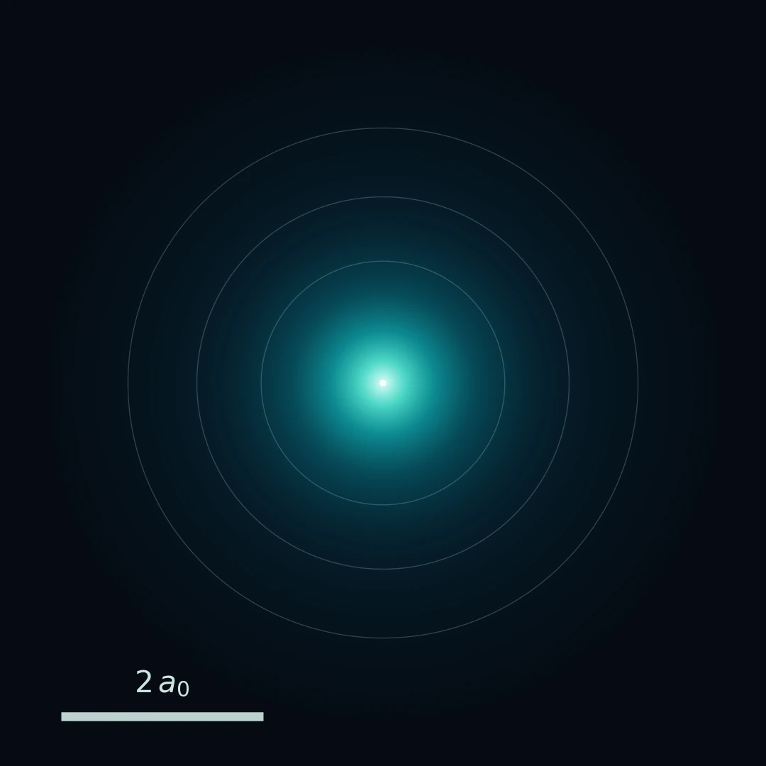
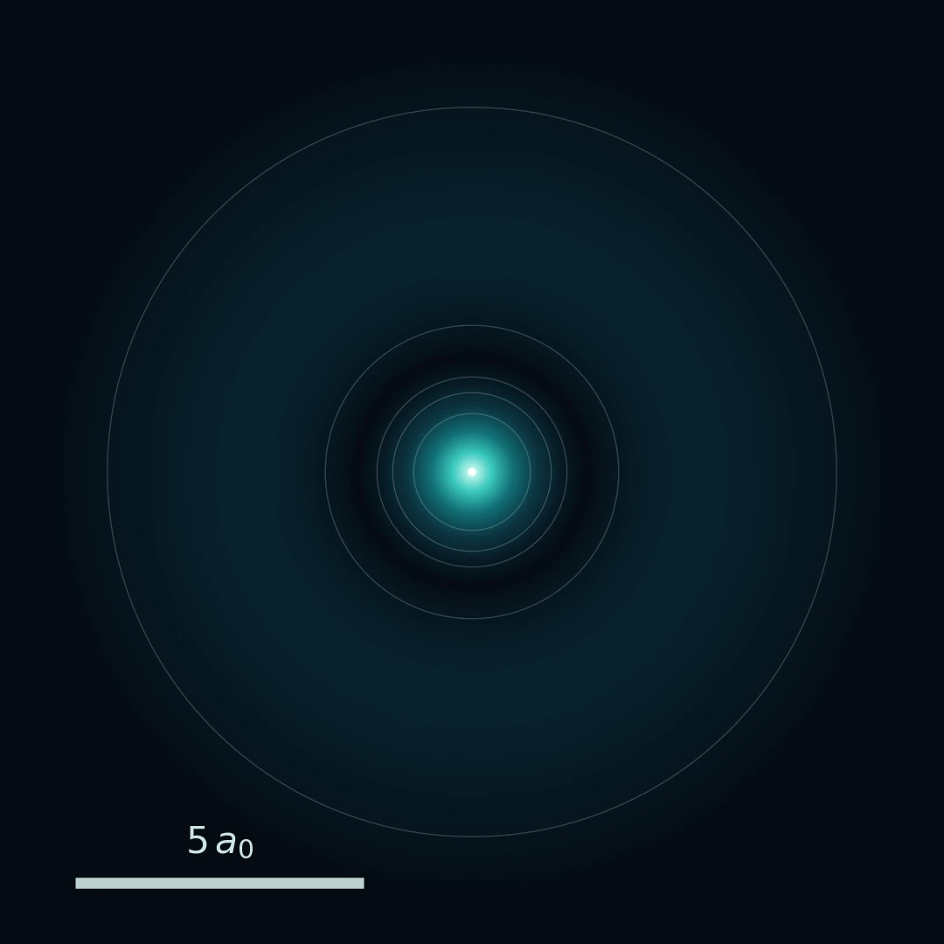
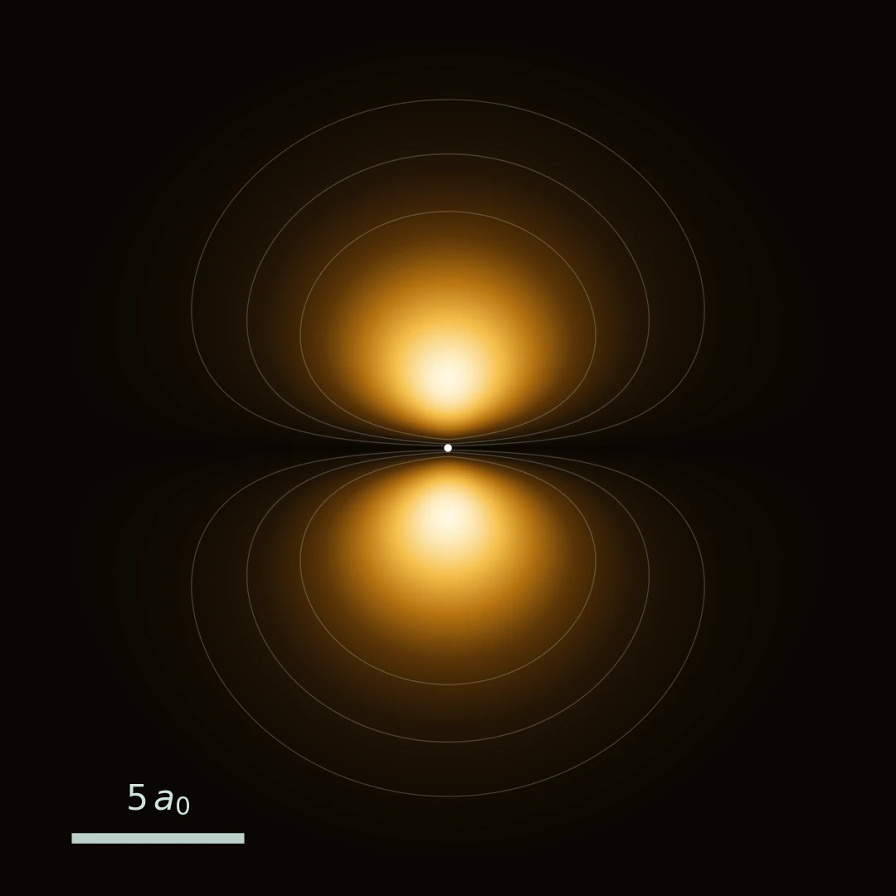
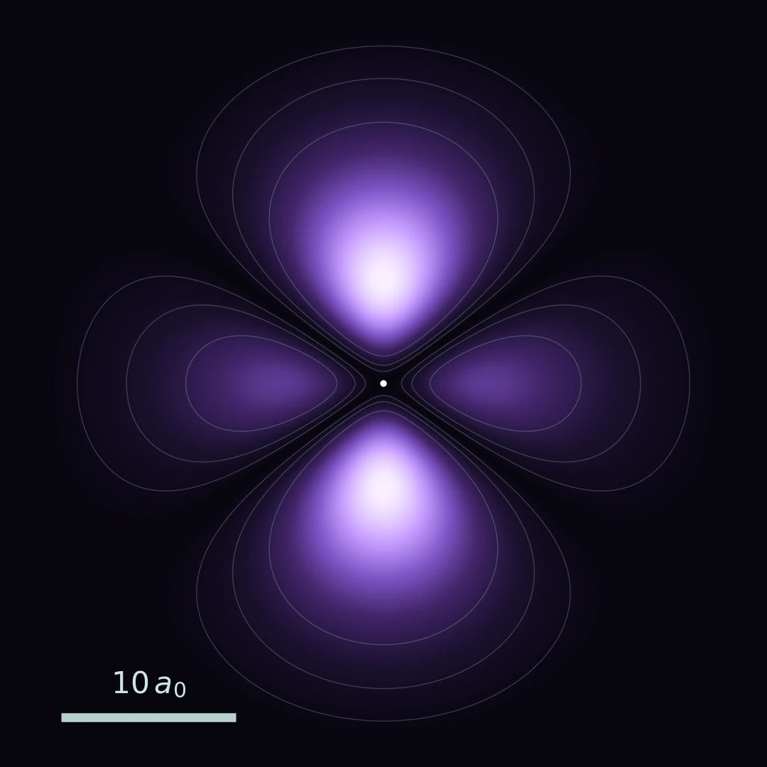
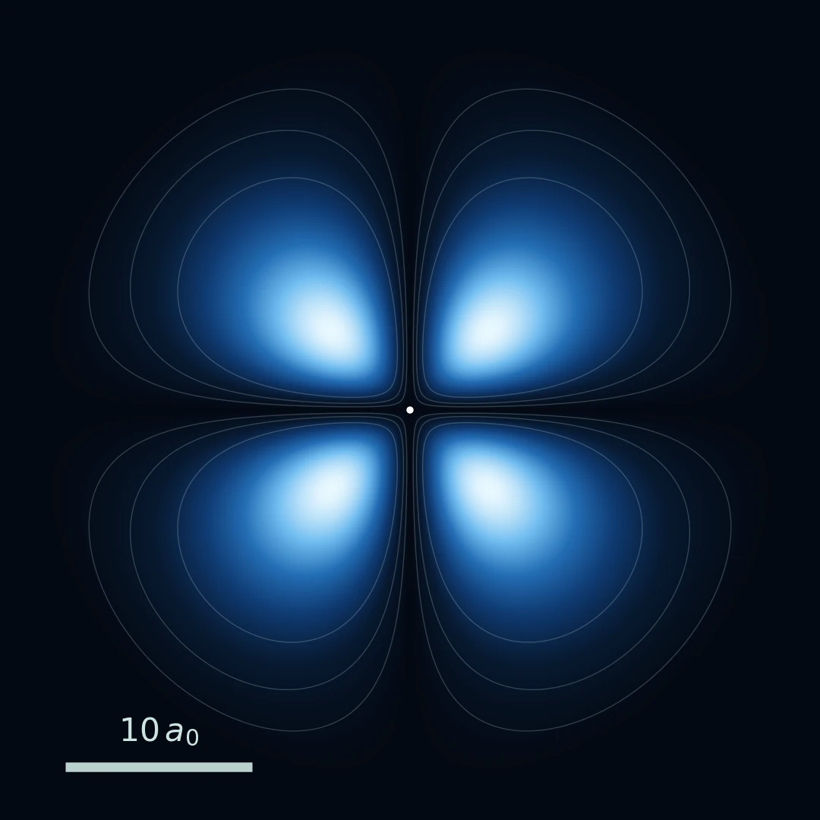
05 · OVERVIEW
五个代表性轨道
1s → 3d：球、节点壳、双瓣、环与四瓣。
1s
2s
2p_{z}
3d_{z}²
3d_{xy}
球对称 · 无节点
径向节点 r = 2a₀
双瓣 · xy 节面
双瓣 + 腰部环
xy 平面四瓣
s：球对称 · p：双瓣 · d：四瓣或“双瓣 + 环”。形状差异，来自角向波函数。
每个轨道独立归一化亮度；尺寸看左下角标尺。
Griffiths §4.2 · 图像由归一化氢原子波函数数值计算
06 / 10
Notes:
【约 30 秒】五个轨道覆盖 s、p、d：1s 球对称，2s 有径向节点壳，2p_z 是双瓣，3d_z² 是双瓣加腰部环，3d_xy 是四瓣。

Slide 7
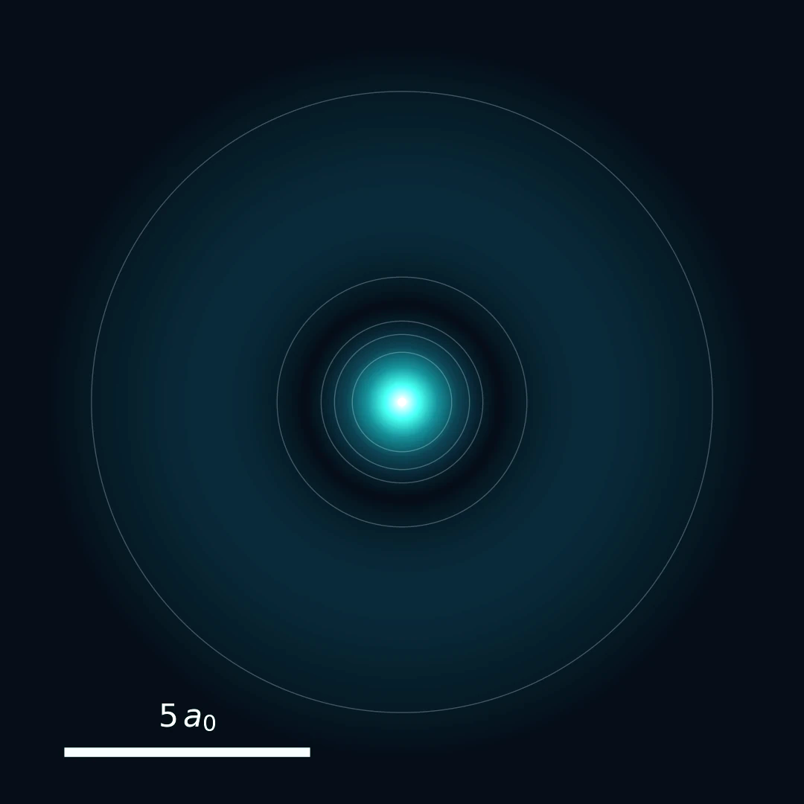
06 · METHOD
怎么把波函数变成一张图
选截面 → 算 ψ → 取模方 → 归一化与上色。
ρ(x, z) = |ψₙₗₘ(x, 0, z)|²
01
选截面
xz 取 y=0；xy 取 z=0；1000×1000 网格
02
逐点算 ψ
代入径向函数与球谐函数
03
取模方
ρ = |ψ|²；再除以 ρmax 归一化
04
映射成图
I = (ρ/ρmax)^γ；配色、等高线、标尺
2s · x–z 截面 · 暗环 = 径向节点 r = 2a₀
关键：画的是固定平面上的 |ψ|²，不是沿视线把三维密度积分掉。
Griffiths §4.2 · 图像由归一化氢原子波函数数值计算
07 / 10
Notes:
【约 30 秒】画图分四步：选截面、在网格上逐点算 ψ、取模方得到 ρ、再用 gamma 和配色映射成图。这里画的是固定平面上的截面，不是沿视线积分。

Slide 8
07 · CODE
核心代码：波函数 → 模方 → 亮度
以 2p_z 为例，换掉 ψ 和截面，就能得到其余轨道。
psi_2pz.py
NumPy
r / A0
无量纲化
def psi_2pz(r, theta):
x = r / A0
return (x * np.exp(-x / 2) * np.cos(theta)
/ (4 * np.sqrt(2 * np.pi) * A0**1.5))
# x-z 截面：y = 0
R = np.hypot(X, Z)
THETA = np.arccos(Z / R)
rho = np.abs(psi_2pz(R, THETA))**2
img = (rho / rho.max()) ** gamma
让公式里的长度以 a₀ 为单位
cos θ
角向因子
在 xy 平面为零，形成节面
|ψ|²
概率密度
亮暗表示电子出现的概率
OUTPUT · 2p_z
gamma
显示参数
压缩动态范围，照亮外层
换 ψ 和截面，就能画出其余四个轨道。
生成的 |ψ|² 截面
Griffiths §4.2 · 图像由归一化氢原子波函数数值计算
08 / 10
Notes:
【约 25 秒】代码以 2p_z 为例：r 除以 a 无量纲化，cosθ 给出 xy 节面；rho=|ψ|²，最后用 gamma 调整亮暗。换掉波函数和截面，就能得到其余四个轨道。

Slide 9
08 · STRUCTURE
节点决定电子云的“骨架”
暗线、暗环是 |ψ|² = 0 的位置。
2s
3d_{z}²
3d_{xy}
r = 2a₀ 的径向节点
两个锥形角节点
x = 0 与 y = 0 两个节面
亮核与外壳之间的暗环
腰部环在截面上被切成两瓣
xy 平面内的四瓣结构
总节点数 n − 1 = 径向节点 (n − ℓ − 1) + 角节点 (ℓ)
Griffiths §4.2 · 图像由归一化氢原子波函数数值计算
09 / 10
Notes:
【约 30 秒】节点是电子云的骨架：2s 在 r=2a 有径向节点，3d_z² 有两个锥形角节点，3d_xy 有 x=0 和 y=0 两个节面。总节点数是 n−1。

Slide 10
TAKEAWAYS
把波函数变成图像
一张电子云图的四件事
1
电子云 = |ψ|² 的概率密度
不是电子运动的轨迹
2
n 定能量，ℓ 定角节点，m 定取向
五个轨道只是不同的量子数组合
3
截面 + 网格 + 模方 + 色调映射
先算密度，再把密度翻译成亮度和颜色
3d_{xy} · xy 平面四瓣
谢谢
10 / 10
Notes:
【约 20 秒】总结三句话：电子云是 |ψ|² 的概率密度；n、l、m 决定能量、节点和取向；画图就是截面、网格、模方和色调映射。谢谢。

